Slide 1
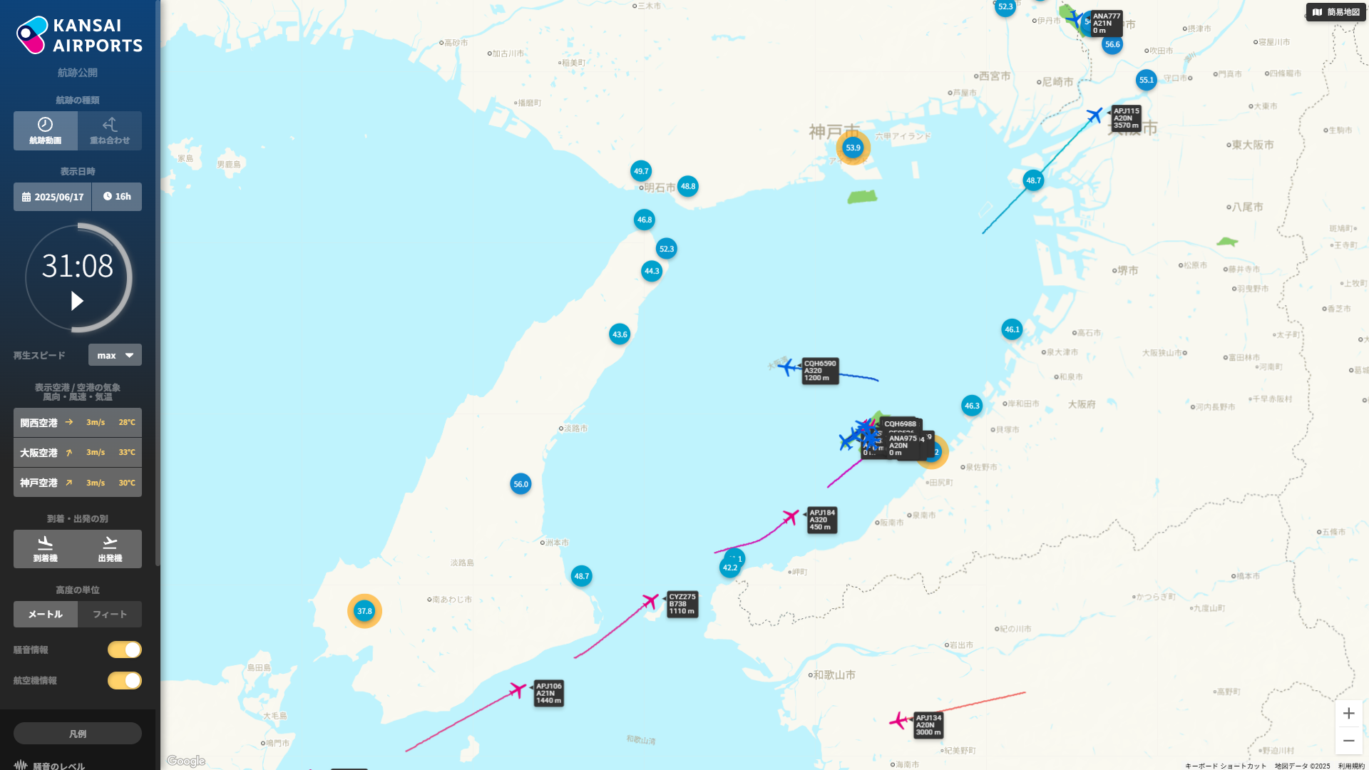
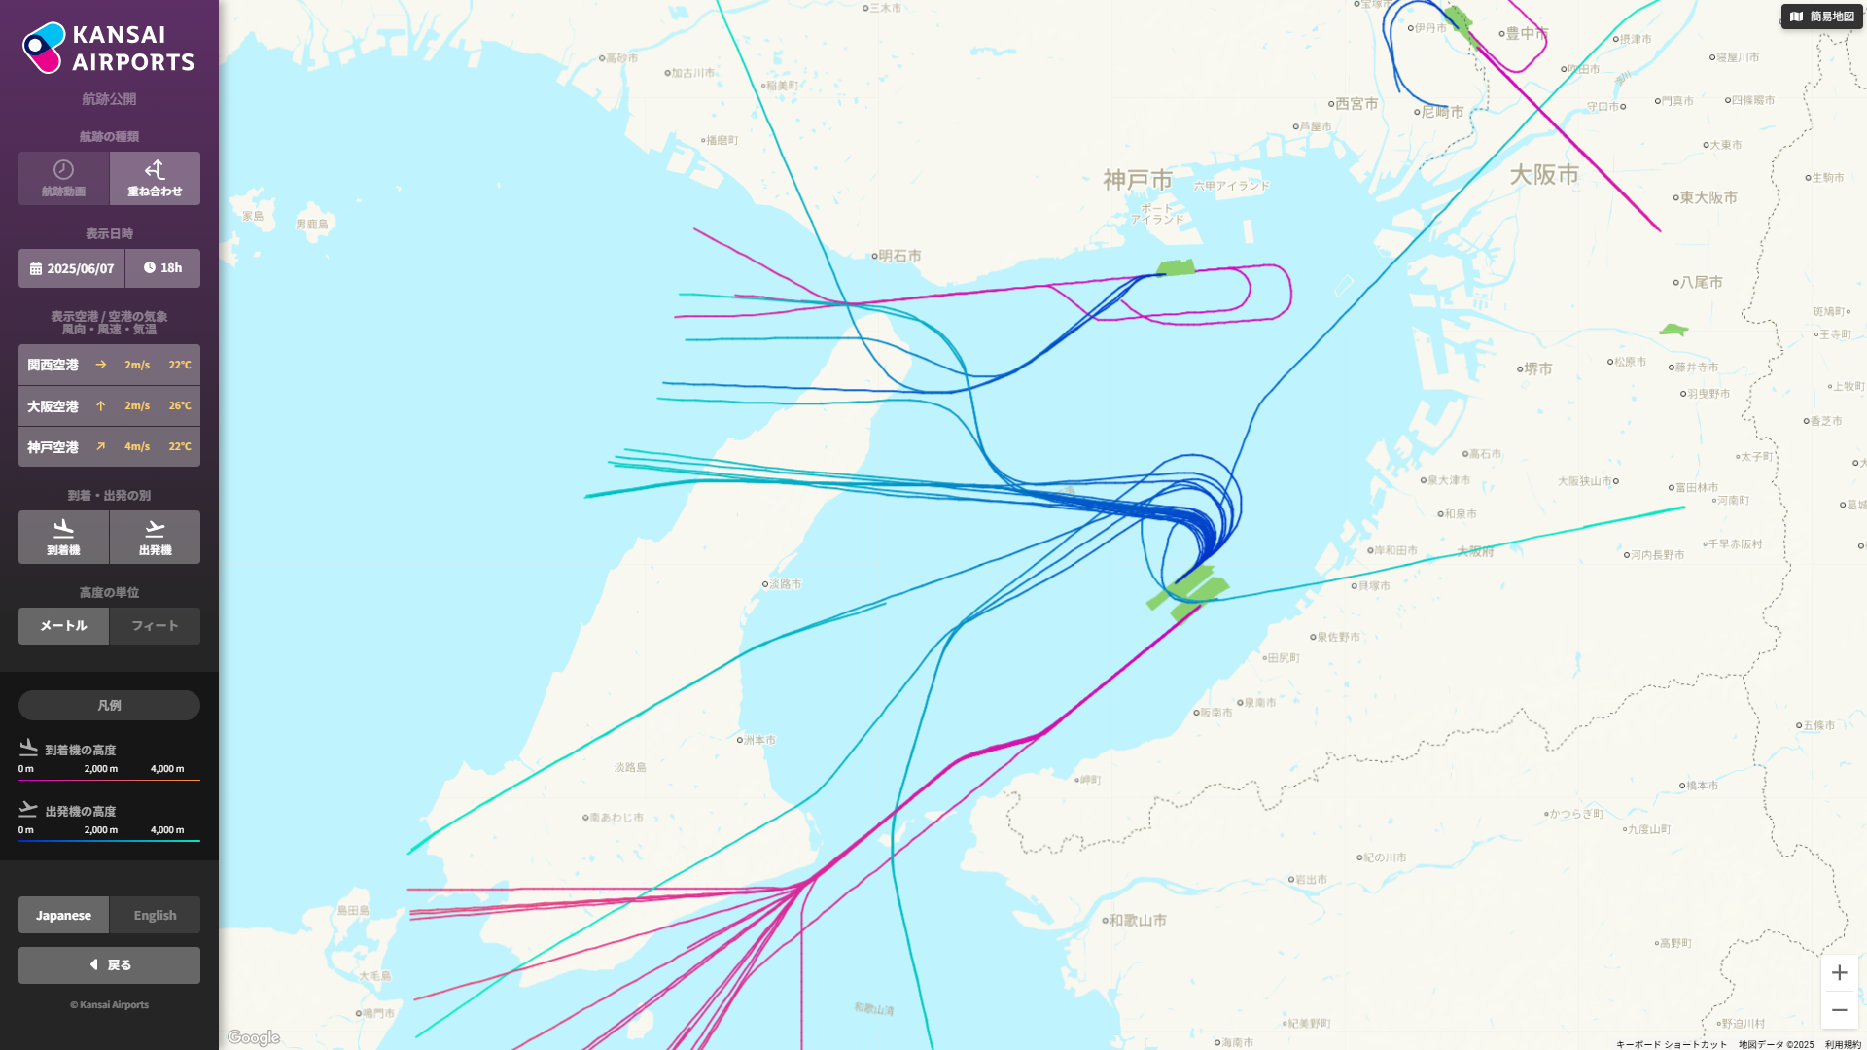
資料－１
新飛行経路の運用開始及び環境監視の強化について
◆新飛行経路の運用
・令和７年３月20日より新飛行経路運用開始
・令和７年３月30日より新ダイヤの運航開始（発着調整基準：60回／時の適用）
◆環境監視の強化
１．情報の一般公開
令和７年３月20日分より、騒音情報に加え、１便毎の飛行情報（航跡、高度、日時情報など）を関西エアポート社のホームページにて原則、翌営業日に公開している。
２．経路外飛行時の情報共有
令和７年３月20日分より、経路外飛行について、システムで自動抽出し、管制側からの報告を関西エアポート社で集約し、
自治体へ情報提供している。
３．関係者会議の設置
国土交通省、関西エアポート社、大阪府の専門職等で構成する「環境影響に関する連絡調整会議」を新たに設置し、
システムで収集したデータを基に、飛行状況、騒音状況などを分析・議論している。
今年度の開催実績：４月21日、５月27日、６月27日、７月23日、８月18日、９月19日、10月17日
（事務局：大阪府、関西エアポート社）
航跡動画
重ね合わせ航跡

